Slide 1
Politikai rendszerek és államformák
Az állam mi vagyunk
Okos tankönyv
Történelem 8. osztály tankönyvhöz
FI-504010801/1
Okos tankönyv

Slide 2
Maczkó András Pécs
Politikai rendszerek, államformák
1. Jellemezze a politikai rendszereket, tankönyv, internet! A megoldásért a piros szövegre!
Politikai rendszer | Demokrácia | Autokrácia | Diktatúra
Hatalmi ágak
Elkülönülnek
Részben elkülönülnek
Egy kézben
Állam vezetője
Időszakra választott
Öröklött / Megszerzett
Egy személy / Csoport
Parlament szerepe
Legfőbb törvényhozó szerv
Másodlagos, függő
Jelentéktelen
Igazságszolgáltatás
Független, egyenlőség
Irányított, csoportérdek
Függő, törvényen felül állók
Pártok
Többpártrendszer, esély egyenlő
Korlátozott ellenzék, esély más
Egy párt, üldözött ellenzék
Világnézet
Eszmei sokszínűség
Uralkodó világnézet
Egy hivatalos eszmerendszer
Szavazati jog
Teljes / széleskörű
Szűkített, nyílt szavazás
Nincs jelentősége
Választás
Szabad választások
Manipulált választások
Egypárti látszatválasztás
Szólásszabadság
Szólás- sajtó- gyülekezés szabad
Korlátozott, manipulált
Cenzúra, egy párt, aki irányít
Terror
Nincs jogosulatlan erőszak
Időnként, besúgók
Állandó fenyegetettség, besúgók
Társadalmi élet
Szabad
Befolyásolt
Államilag irányított

Slide 3
Maczkó András Pécs
Politikai rendszerek, államformák
2. Csoportosítsa az egyes szervezetekhez! A megoldásért kattintson a szervezet nevére!
Pártok
Civil szervezetek
Szakszervezetek
Önszerveződések
Politikai célból létrehozott testület
Nonprofit jellegű
Érdekvédelmi szervezet
Aktuális vezetőtől független világkép
Pénzügyi támogatást kap az államtól
Munkavállalói csoportok szerint szerveződik
Tagdíj és adományból tartja fenn magát
Az államtól anyagilag is független tagdíj
Fő eszközei: tüntetés, sztrájk
Működési területe: sport, oktatás, kultúra,
Cél: a hatalom megraga-dása és megtartása
Egyesület, társaság, alapítványi forma

Slide 4
Maczkó András Pécs
Politikai rendszerek, államformák
3. Rendezze a táblázatba! A helyes megoldásért kattintson a piros szövegre!
Abszolút (korlátlan) monarchia
Parlamentáris köztársaság
4. Feladat
Alkotmányos monarchia
Elnöki, félelnöki köztársaság
Okos tankönyv
Katonai diktatúrák
Parlamentáris monarchia
Szocialista Népköztársaságok
Vallási vezetőjű monarchia
Direktoriális köztársaság
Rendi monarchia
Vallási vezetőjü köztársaság
Monarchia
Köztársaság
Diktatúra - Autokrácia
Demokrácia

Slide 5
Maczkó András Pécs
Az állam mi vagyunk
1. Az állam melyik szerve? A megoldásért kattintson a meghatározásra!
Köztársasági elnök
Az állam élén álló személy
Magyar Honvédség
Igazságszolgáltatás
Törvényhozás
Végrehajtás
Kormány
Bírói szervezet
Igazságszolgáltatás szerve
Legfőbb törvényhozó szerv
Központi végrehajtó szerv
Állami Számvevőszék
Büntetőeljárásban közvádló
Mo. központi bankja
Ügyészség
Helyi közösség saját ügyeiben döntéshozó szerve
Önkormányzatok hivatalnokszervezete
Alkotmányosság szempont-jából jogalkotó tevékeny-séget korlátozó szerv
Az ogy. pénzügyi és gazdasági
ellenőrző szerve
Megyei, települési önkormányzatok
Területi függetlenség védelme
Parlament
Belső rend védelme
Nemzeti Bank
Alkotmánybíróság
Magyar Rendőrség
Önkormányzat végrehajtó szerve

Slide 6

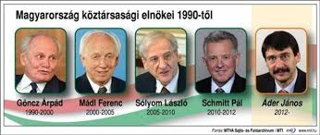

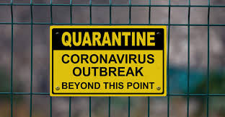


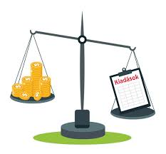
Maczkó András Pécs
Az állam mi vagyunk- parlament
2. Párosítsa a parlament feladatait a képekhez! A helyes megoldásért kattintson a képre!
Jóváhagyja a
költségvetést
Dönt háború és béke kérdésében
Különleges jogrend
Nemzetközi szerződések elfogadása
Megalkotja az Alaptörvényt
Megválasztja Magyarország közjogi méltóságait
Törvényalkotás
3. Tegye sorrendbe a törvényhozás menetét a tk. 192. oldal alapján!
Okos tankönyv

Slide 7


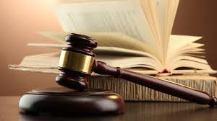

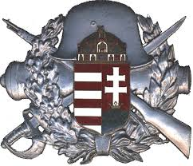


Maczkó András Pécs
Az állam mi vagyunk - kormány
4. Párosítsa a kormány feladatát a képekhez! A helyes megoldásért kattintson a képre!
Tudomány, kultúra, szociális és egészségügy ellátás
Legfőbb végre-hajtó szerv
Fegyveres és rendvédelmi erők irányítása
Törvényelőkészítés
Minisztériumok irányítása miniszteri tárcák
Alkotmányos rend és jogok védelme
Költségvetési terv készítés
Helyi önkormányzatok ellenőrzése

Slide 8

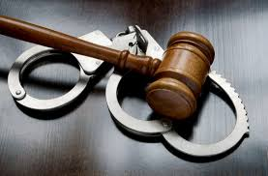

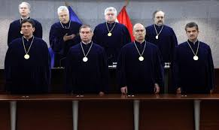
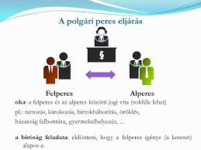
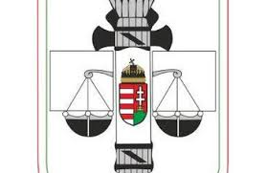

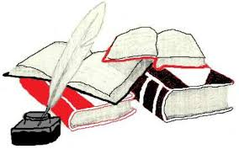
Maczkó András Pécs
Az állam mi vagyunk - igazságszolgáltatás
5. Milyen törvénykönyvek vannak, mi a feladatuk! A helyes megoldásért kattintson a képre!
Büntető törvénykönyv
Munka törvénykönyv
Alkotmánybíróság
Polgári Törvénykönyv
Bírói jellegű szervezet
Nem igazságszolgáltató
Jogalkotói hatalmat korlátoz
Alkotmányosság
Alperes – felperes
Ok: jogi vita
Ügyvéd
Állam ellen is
Ügyészség – közvádló
Nyomozati eljárás felügyelete
Nyomozás: rendőrség
Gyanúsított - vádlott
Tisztességes foglalkoztatás
Munkavállalókm munkáltatók
Gazdasági és szociális érdek
Érdekképviseletekre is

